Slide 1
Weather app
Autor: MogLAN ANDREI

Slide 2
Care este scopul acestei aplicatii?
In primul rand, vreau sa specific ca este o aplicatie oferita oricarui tip de om, om simplu, traveler, agricultor, apicultor.
Aplicatia este menita sa ofere informatii concrete si concise despre vremea dintr-o anumita zona, informatii precum, temperatura, viteza vantului, umiditatea din atmosfera.
Este o aplicatie proiectata web, pentru a fi posibil conectarea de pe orice device.

Slide 3
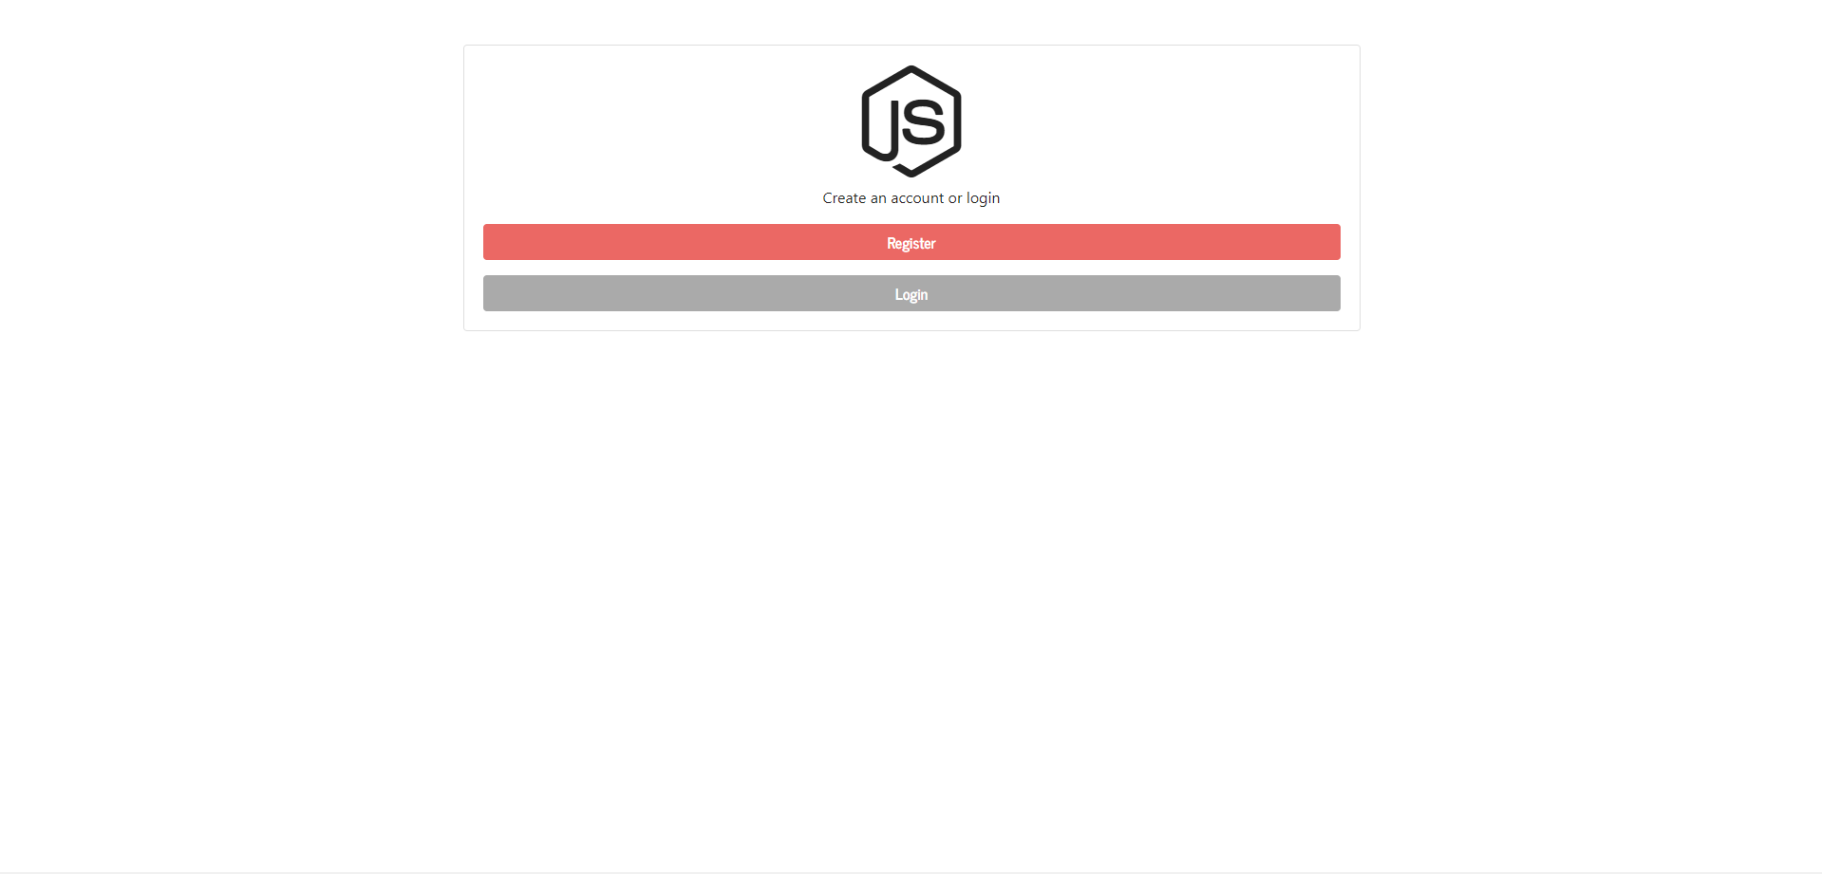
Prima interactiune cu aplicatia
Accesand aplicatia, ne sunt oferite doua optiuni
LOGIN SI REGISTER

Slide 4
Dupa alegerea optiunii de register
Ne sunt cerute minimul de informatii pentru a ne inregistra in baza de date MONGODB. Dupa inregistrare, suntem liberi de conectare si avem oportunitatea de a ne folosi cu adevarat de aplicatie.

Slide 5
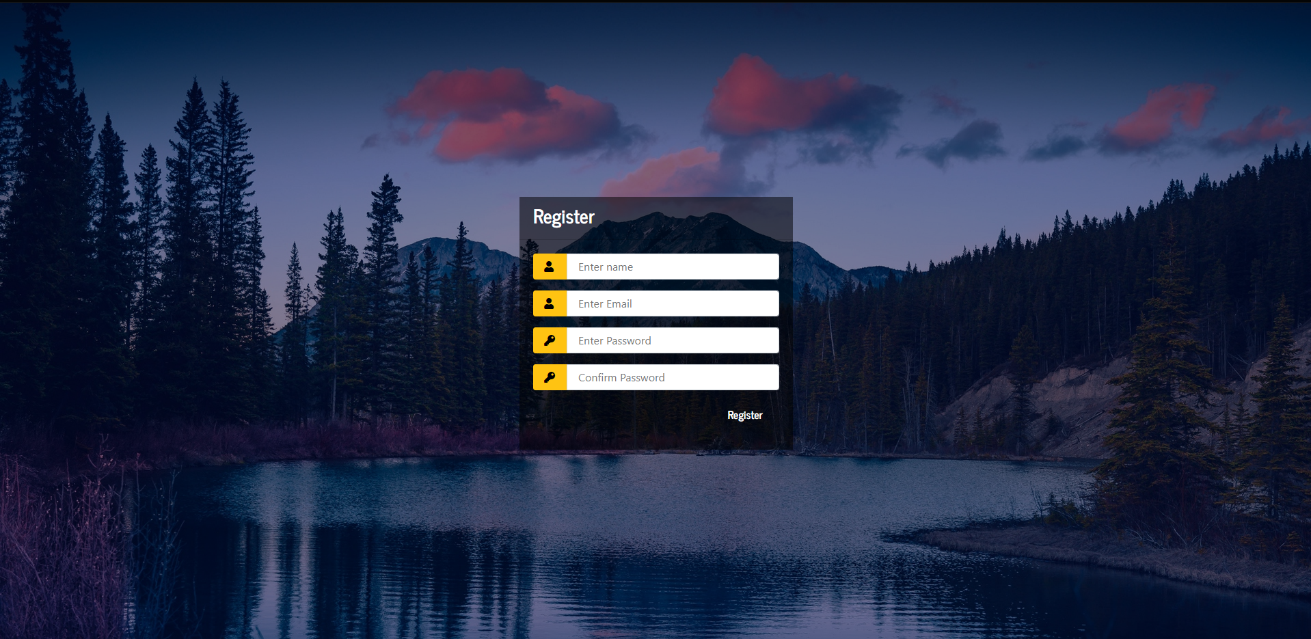

Slide 6
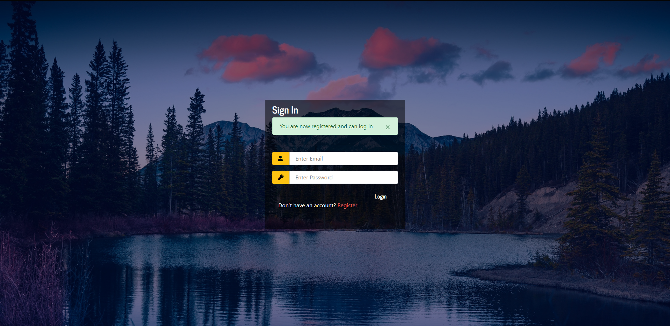

Slide 7
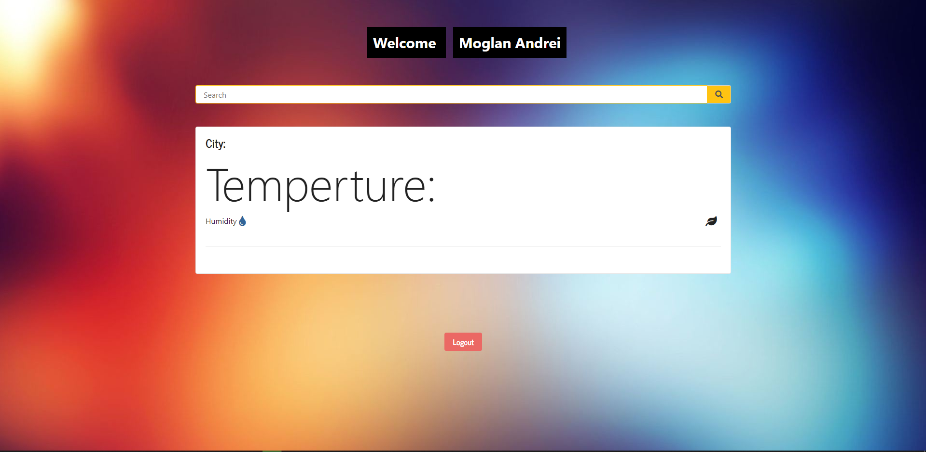
Aplicatia ne ofera un Bun venit, si sansa de a o utiliza

Slide 8

Dupa ce cautam zona pe care o dorim. Informatiile dorite ne sunt oferite

Slide 9
Iar pentru siguranta utilizatorului, oferim confidentialitate maxima
Parolele sunt criptate, iar in baza de date avem doar partea importanta noua pentru a oferi utilizatorului o experienta de exceptie

Slide 10
